Slide 1
Návod, jak prezentaci používat. Tato stránka se při prohlížení prezentace nezobrazuje
1 – jen pustit
2 – přečíst hlavní sdělení – otázka – co si myslí děti
3 – odkrývačka – jaká rostlina je tu schovaná – smetanka lékařská – dá se jíst list, kořen i květ – pampeliškový med (květy), saláty (mladé listy), čaje (listy nebo kořeny)
4 - děti hádají, lze přeskakovat na to, co vědí – po kliknutí na fotku se objeví správný název, můžou říkat, co se přesně jí (ostružina – plody a listy, šípek - plody – čaj a marmeláda, lípa – květy, bez – květy a plody, líska – ořechy, borůvky – plody)
5 – přiřazování názvů – začnou tím, co vědí, u kokošky lze napovědět, co jim připomíná tobolky, opět říkáme, co se jí (jetel – květy a mladé listy, hluchavka – mladé listy a květy do salátů a čaje, kokoška – mladé listy a květy – jen v malém množství, česnáček – listy do salátů, pomazánek a polévek
6 - přečíst hlavní sdělení, proklik na atlas rostlin
7 - Přečíst otázku – klikáním na zvířata se objevují jejich názvy, kliknutím na jelena fotka zmizí – nežije v Říčanském lese
8 – Přečíst otázku – děti říkají názor
Bylo v pravěku jednodušší najít v přírodě pitnou vodu? Proč?
Klik - Půjdeme to zkusit – odkaz na výpravu
9 – Děti hledají v mapě úkoly, jak se objevují:
Pitná voda – pouze některé studánky
Koupání – Jureček, Marvánek
Čistá – před Jurečkem – teče lesem, čistí se v meandrech
Špinavá – ve městě, za městem a u polí (kanalizace, hnojiva)
10 – přečíst – odkaz na výpravu – budeme hledat zdroje potravy

Slide 2
Tvoříme a prožíváme

Slide 3
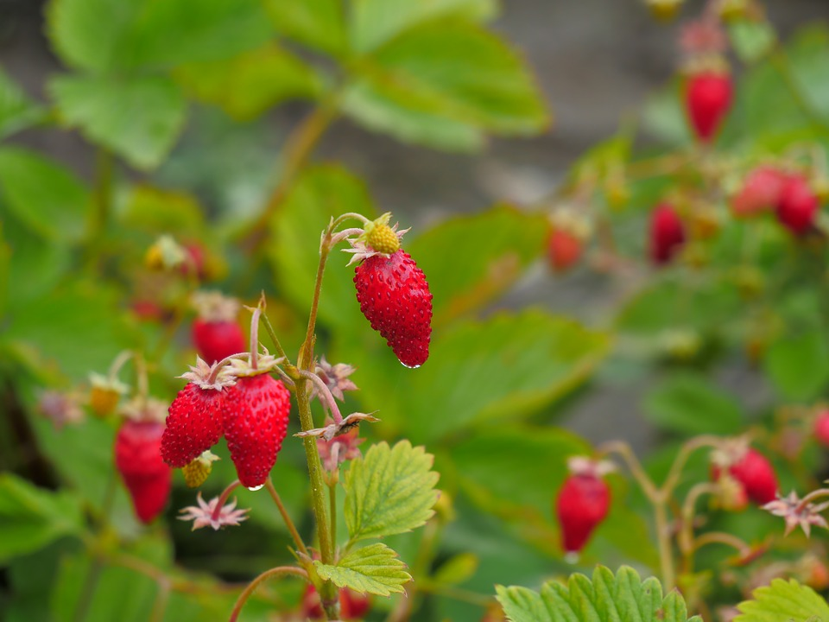

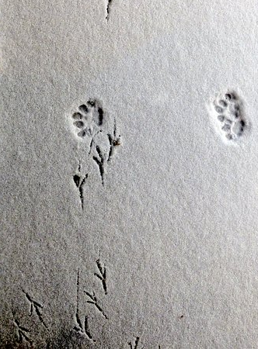
Umíme si jídlo najít v přírodě?

Slide 5
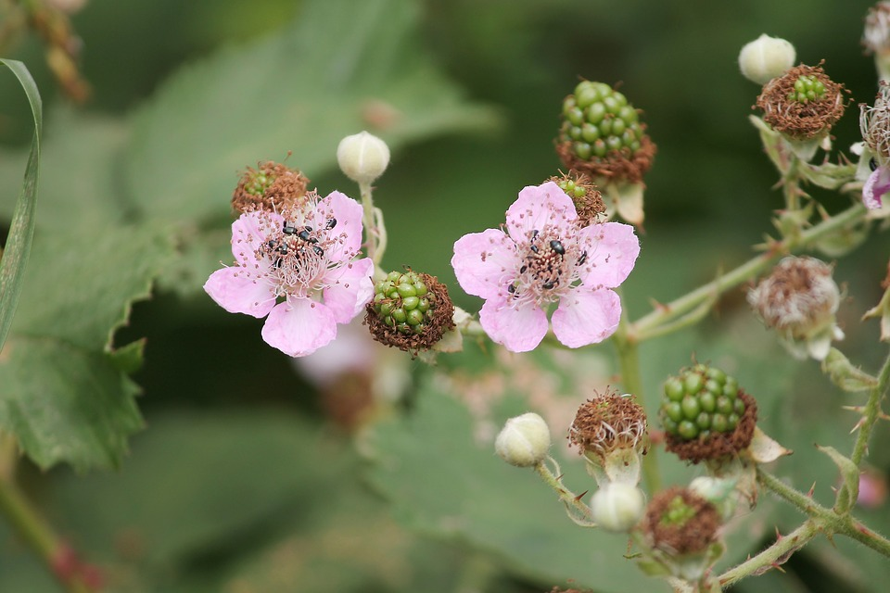
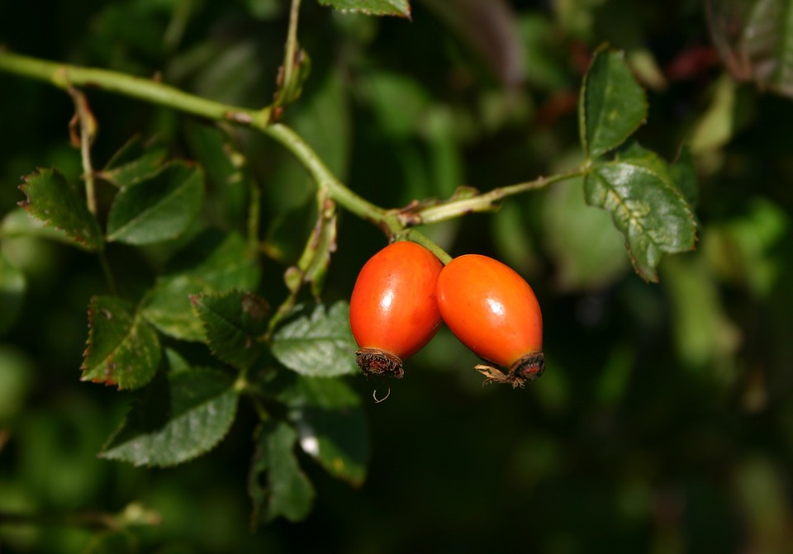
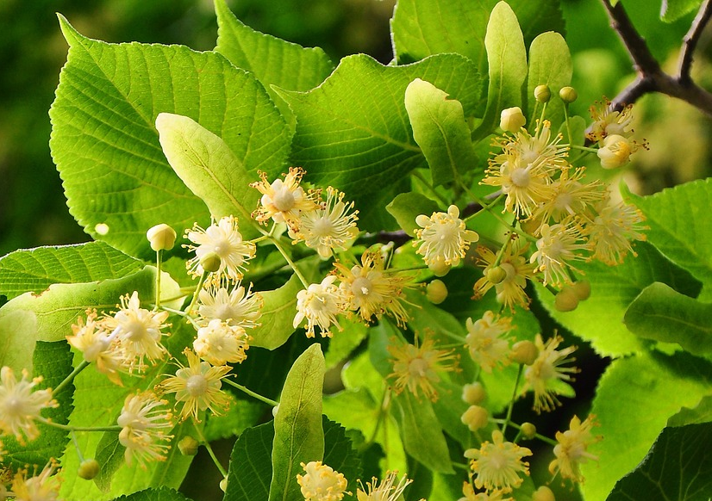
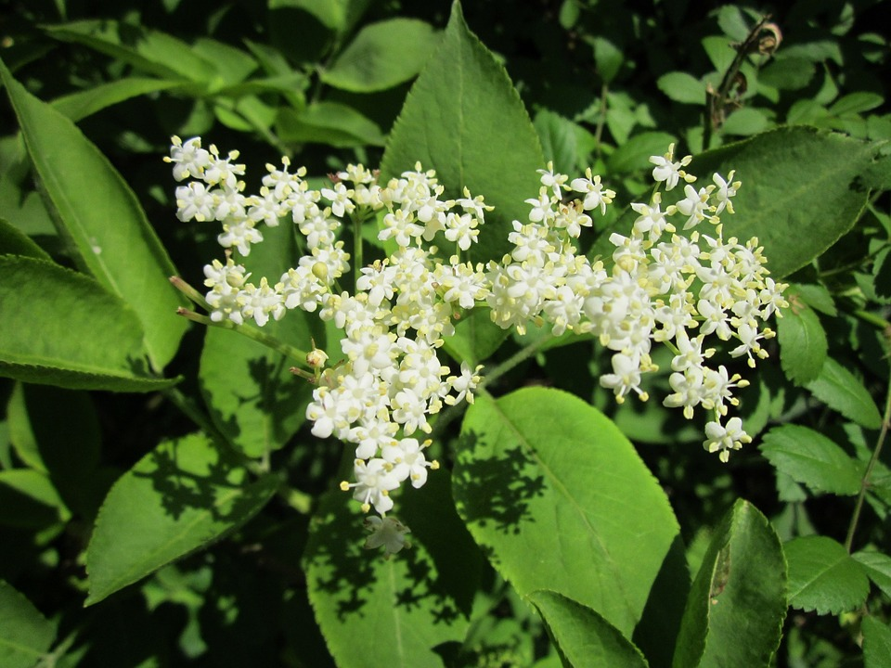
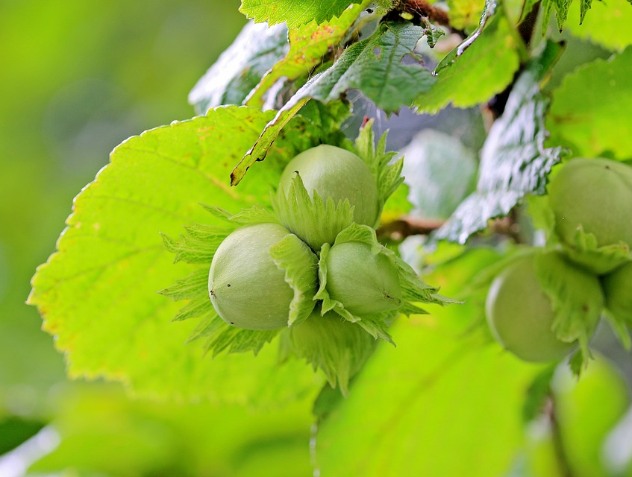
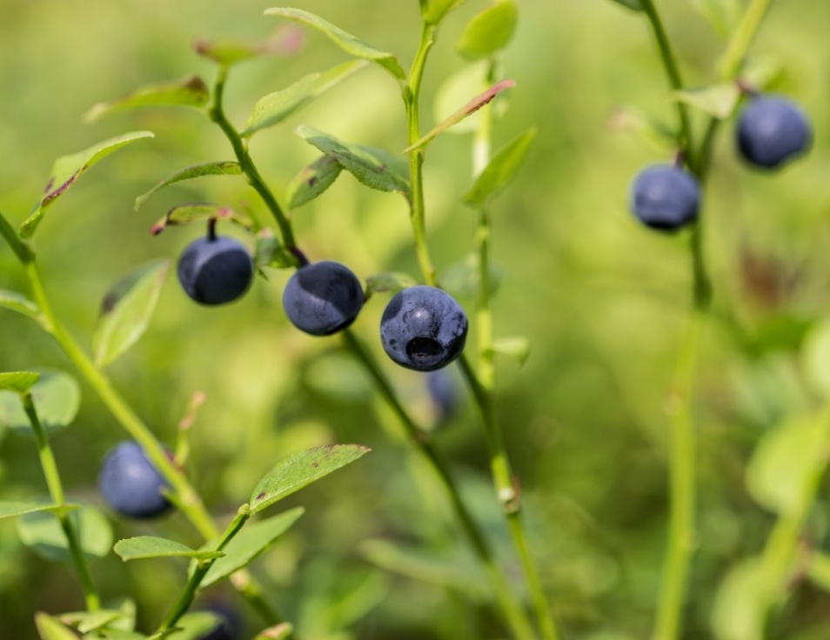
STROMY A KEŘE: Jak se jmenují?
ostružiník
šípek
lípa
bez
líska
borůvka

Slide 6
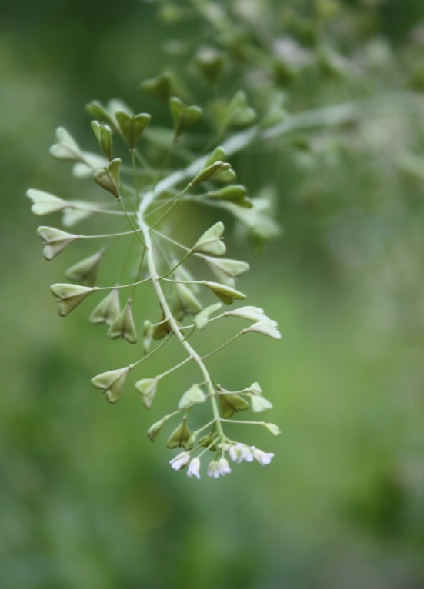
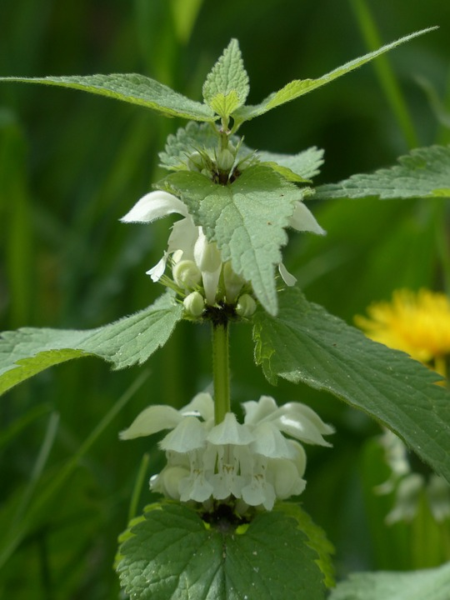
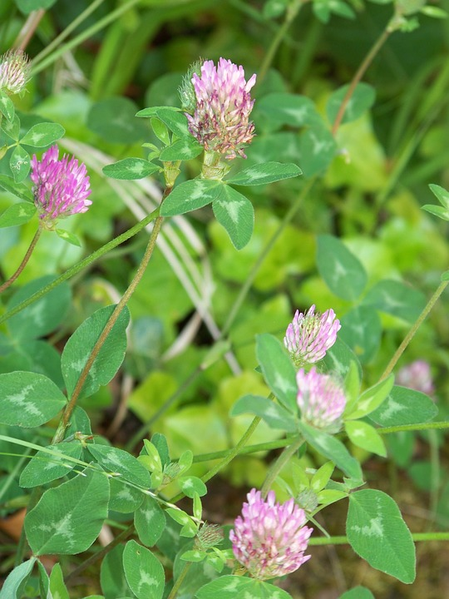
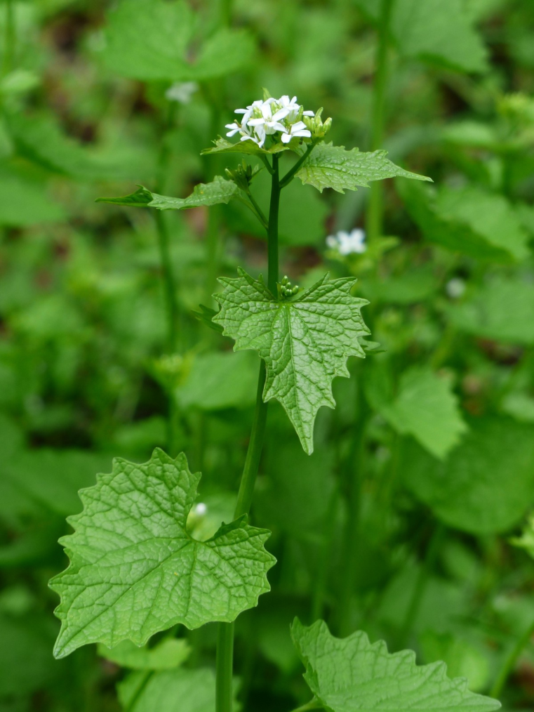
Popletly se nám názvy jedlých bylin, opravte.
jetel luční
kokoška pastuší tobolka
česnáček lékařský
hluchavka bílá

Slide 7
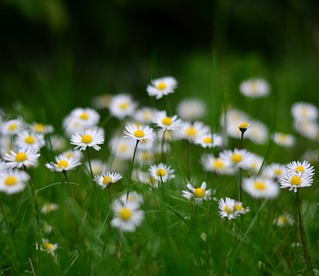
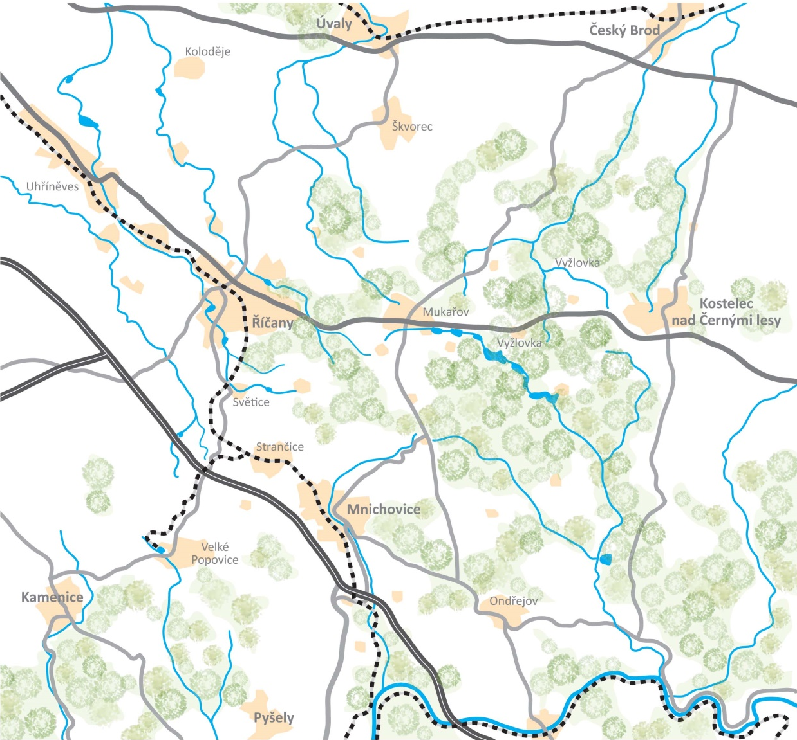

Kdo se chce naučit poznávat rostliny, může obrázky najít v knize nebo na internetu.
Atlas rostlin:
https://temata.rozhlas.cz/priroda/atlas-rostlin

Slide 8
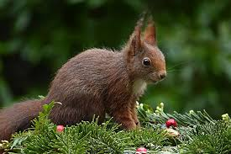
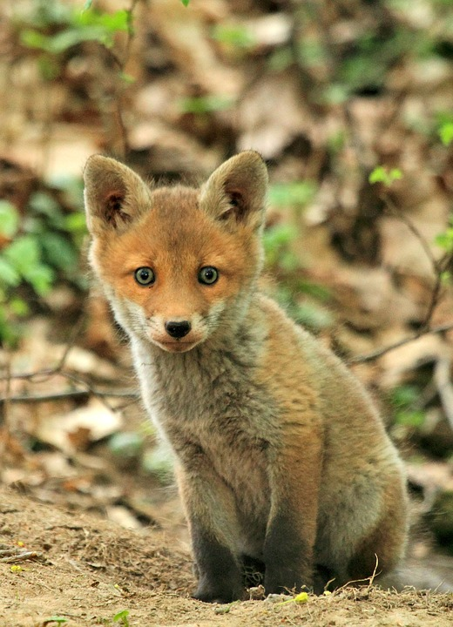
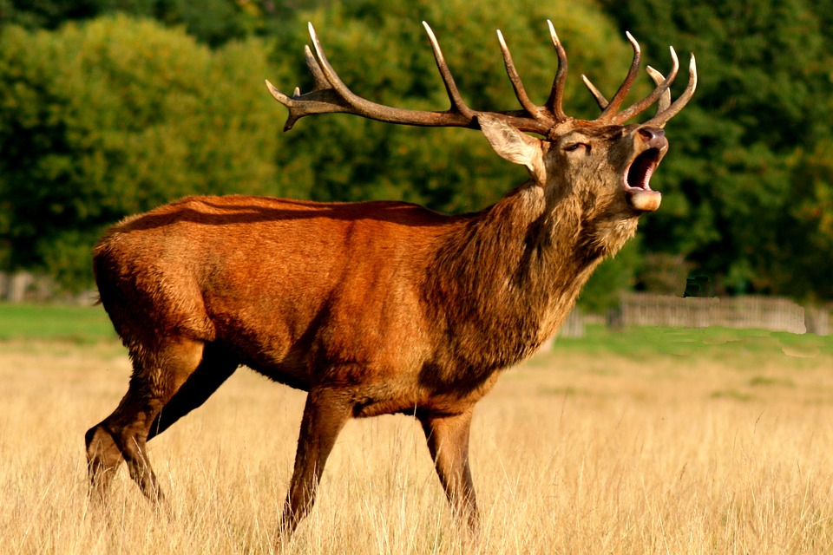
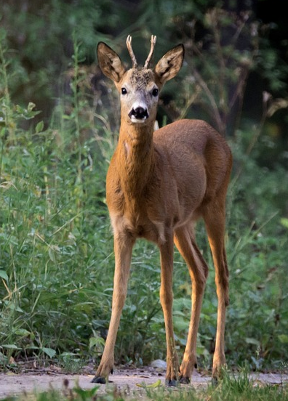
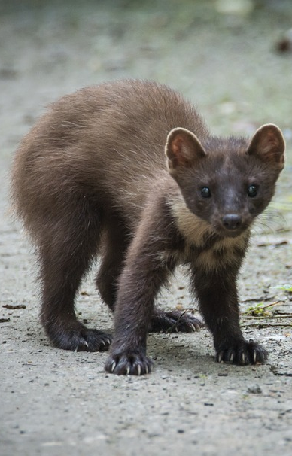
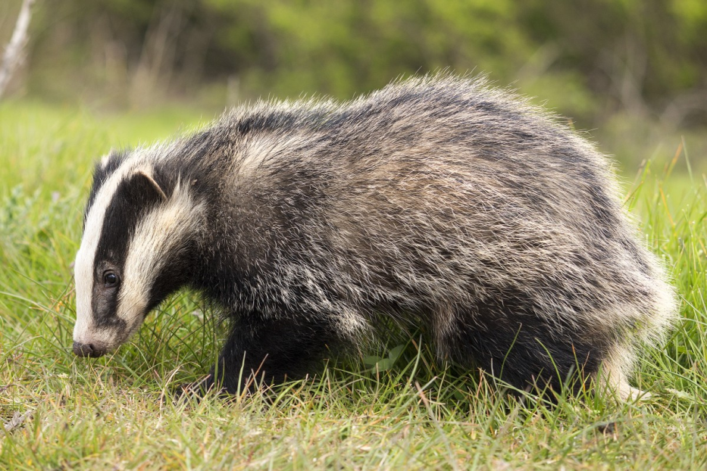
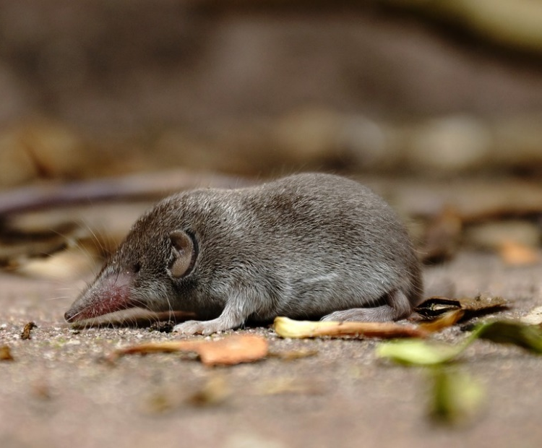
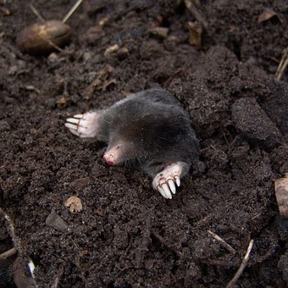
Který savec nežije v Říčanském lese?
veverka
srnec
liška
Jelen v Říčanském lese nežije.
Les je pro něj malý.
kuna
jezevec
rejsek
krtek

Slide 9
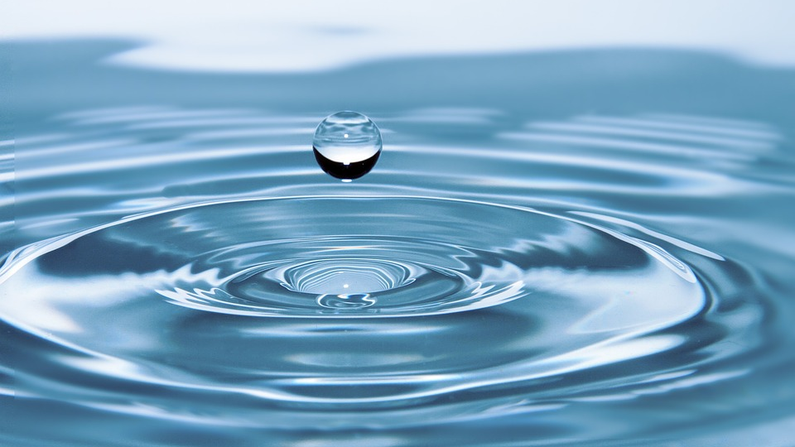
Najdeme v přírodě čistou vodu?
Půjdeme to zkusit!

Slide 10
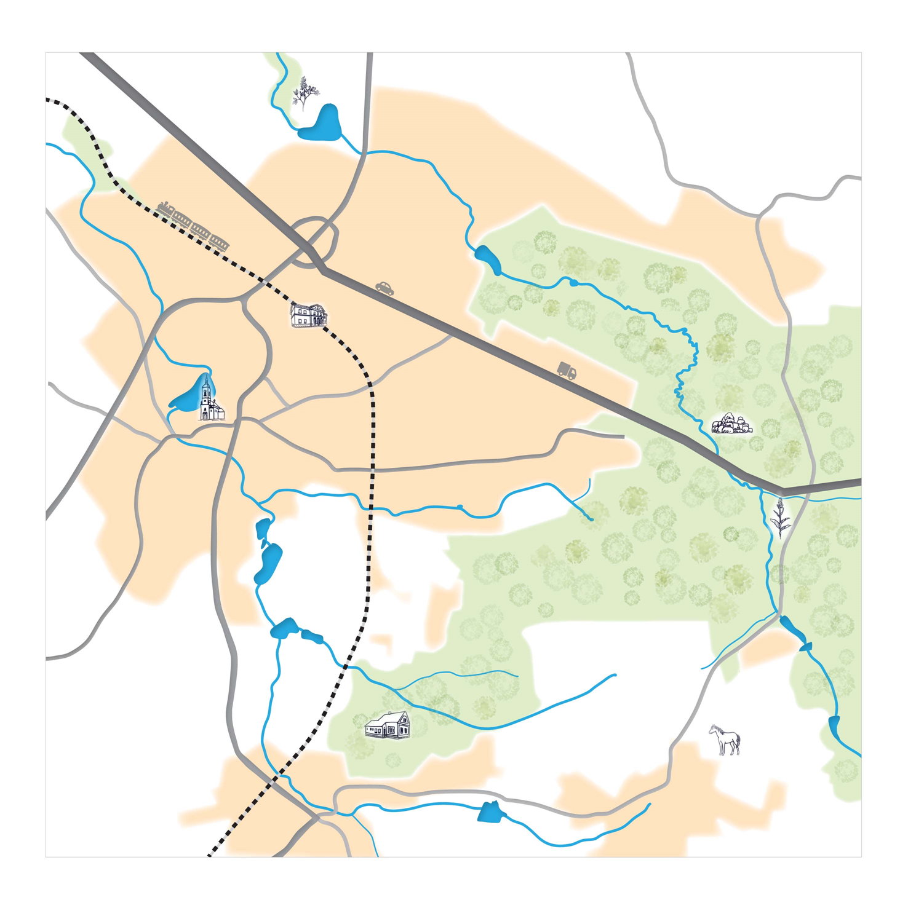
Najděte na mapě:
Kde si myslíte, že je
pitná voda
voda vhodná ke koupání
nejčistší voda
nejšpinavější voda

Slide 11
V pravěku člověk v přírodě našel potravu:
jedlé rostliny
zvířata
vodu
Umíme to i my?

Slide 12
Zdroje obrázků (Creative Commons CC0):
https://pixabay.com/
https://pxhere.com/

